Slide 1
Soutenance Intelligence Artificielle
Titre professionnel développeur en intelligence artificielle de niveau 6 enregistré au RNCP sous le n°37827. Passage par la voie de la formation - parcours de 19 mois achevé en mars 2026
1er avril 2026
Franck Le Fur

Slide 2

SOMMAIRE
Projet d’entreprise : Application moteur de recherche au Crédit Agricole
Projets Personnels : (a) application moteur de recherche Flask (b) modèle d’IA de classification documentaire (API + application)
Veille technique : la vectorisation de textes
Incident technique
E 4
E 4
E 3
E 2
E 5
Notes:
Présentation des grandes thématiques,

Slide 3
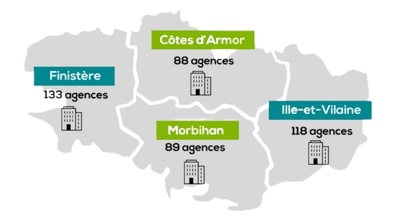
Crédit Agricole Côtes d’Armor
E 4 C14
Siège Côtes d’Armor :
Marketing – communication
Flux
Sécurité Logique
Coopération des 4 départements bretons :
Assurances des biens et des personnes
Assurances emprunteurs et crédits
Pôle gestion finance
1

Slide 4

E 4 C14
Création d’un projet
Immersion dans le service assurances : observation et échanges avec les collègues
Problématique : pas de données
Beaucoup de demandes concernant de l’automatisation mais pas d’IA => Acculturation à l’IA
Création d’un moteur de recherche sur leurs documents d’assurances
2

Slide 5
E 4 C14
Création du projet moteur de recherche
Diagnostic des documents dans les 4 unités d’assurances
Analyse des formats (PDF, Word, Excel, PowerPoint)
Analyse des images
Organisation car les documents sont dispatchées à plein d’endroits
Besoins spécifiques (a) Aperçu rapide des documents (b) Mise à jour rapide des documents dans le moteur de recherche
3

Slide 6
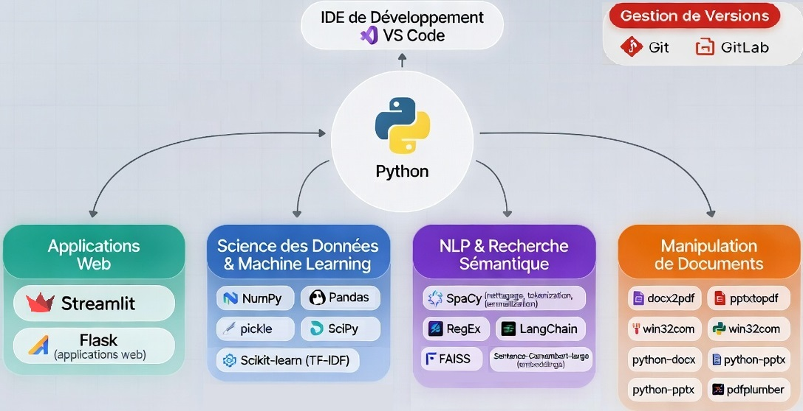
E 4 C15
Cadre technique
4

Slide 7
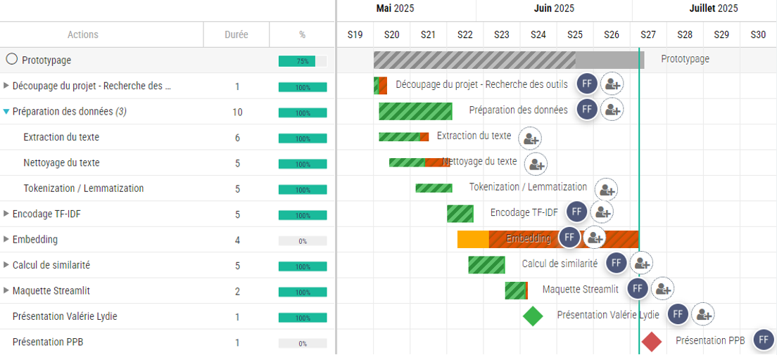
Organisation du développement
E 4 C16
5

Slide 8
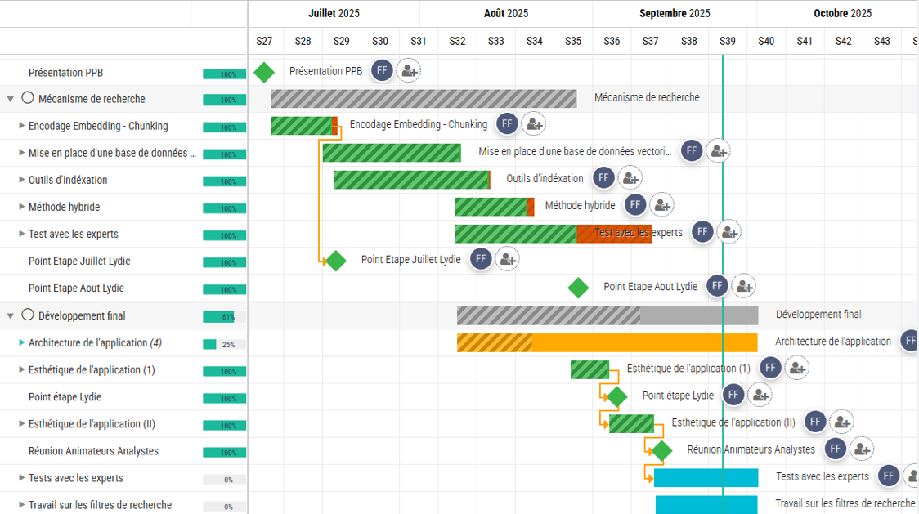
Organisation du développement
E 4 C16
6

Slide 9
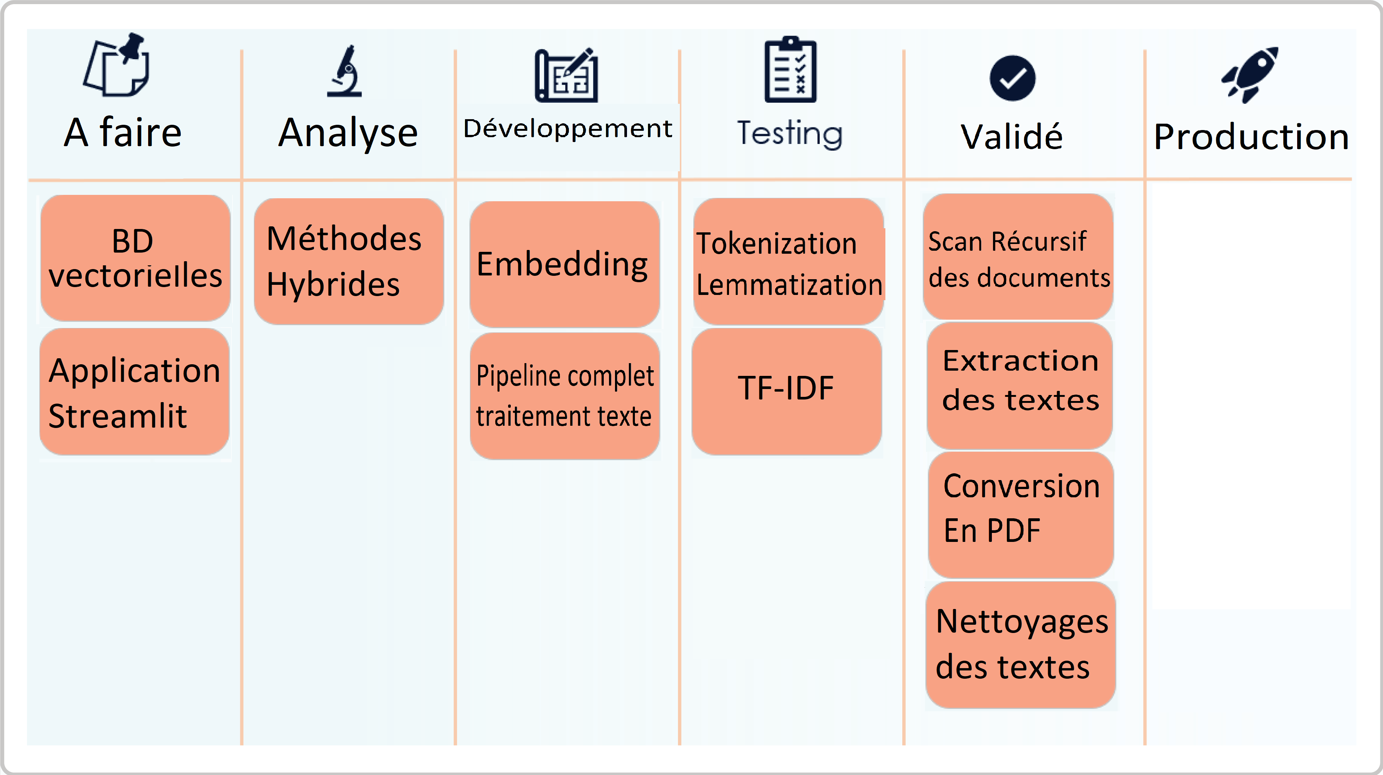
Inscrire le développement dans une démarche AGILE
E 4 C16
7

Slide 10
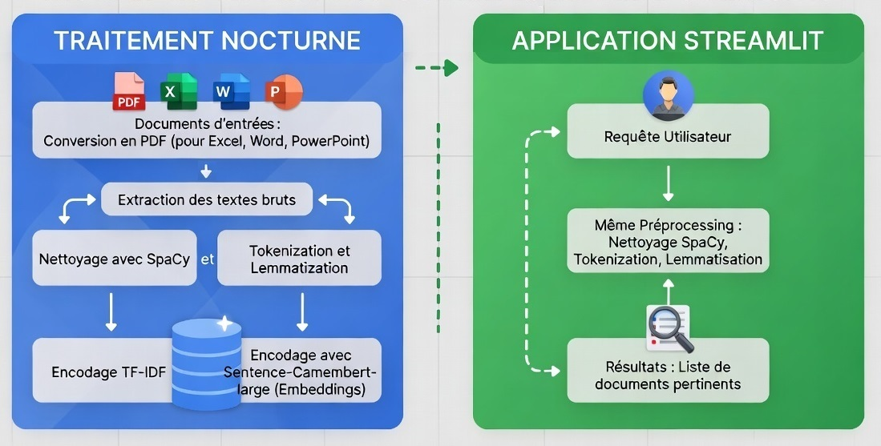
Architecture du moteur de recherche
E 4 C17
8

Slide 11
Architecture du moteur de recherche
E 4 C17
9

Slide 12
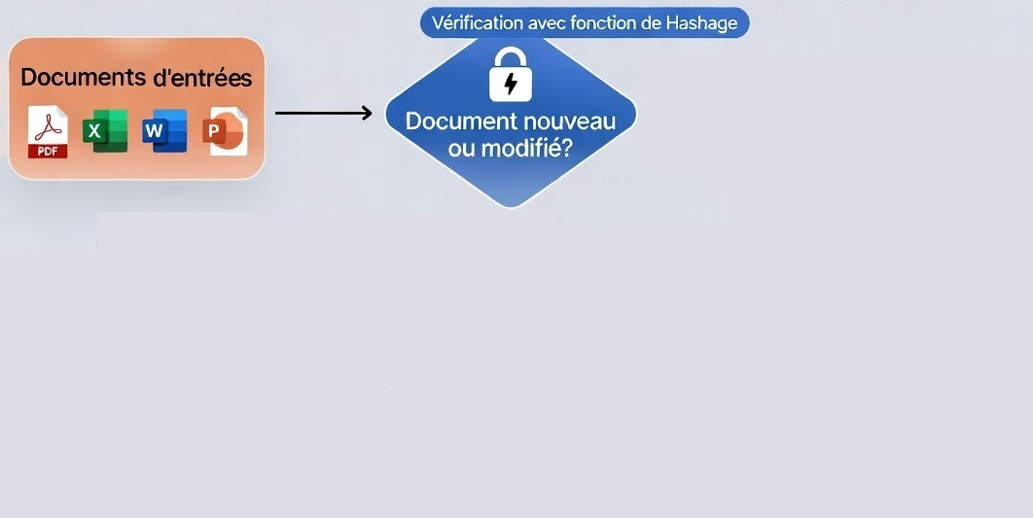
Prétraitement des documents
E 4 C17
10

Slide 13
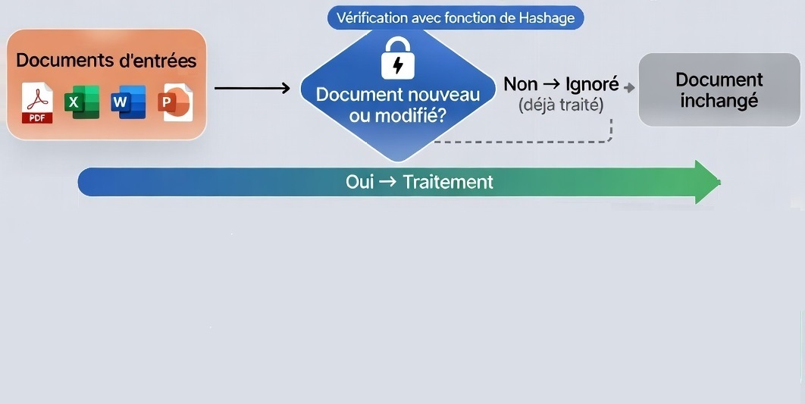
Prétraitement des documents
E 4 C17
11

Slide 14
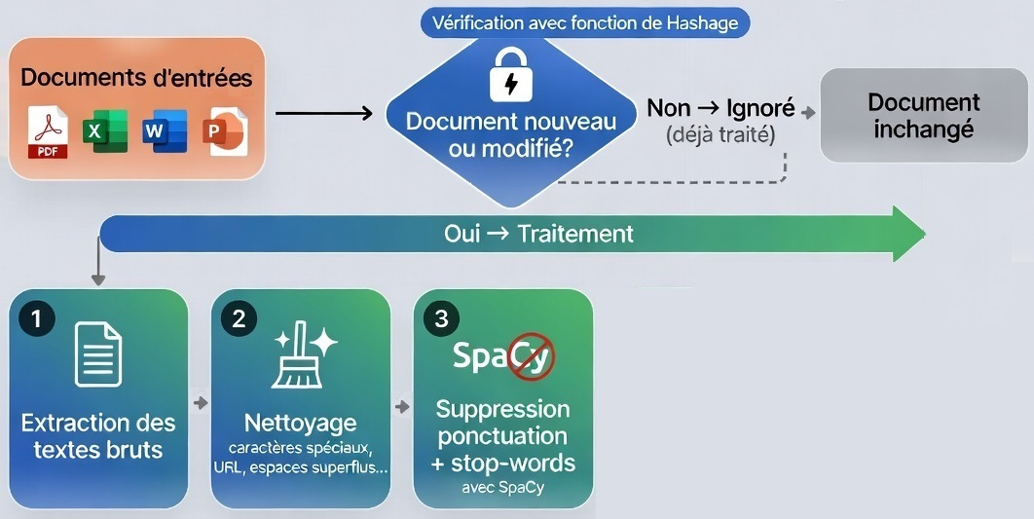
Prétraitement des documents
E 4 C17
12

Slide 15
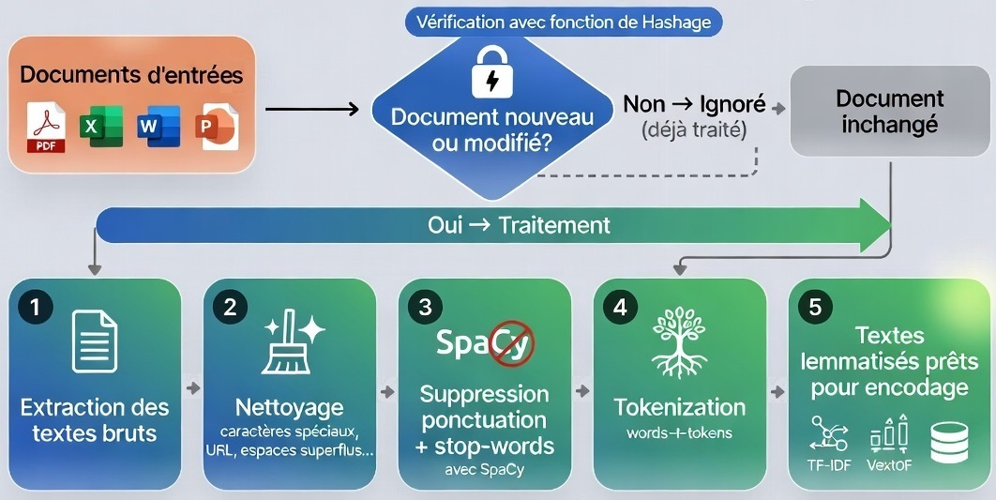
Prétraitement des documents
E 4 C17
13

Slide 16
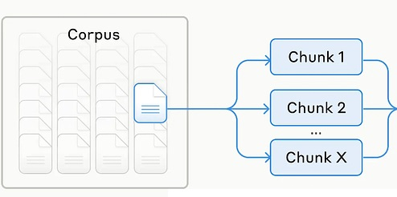
E 4 C17
Chunking des documents
14

Slide 17
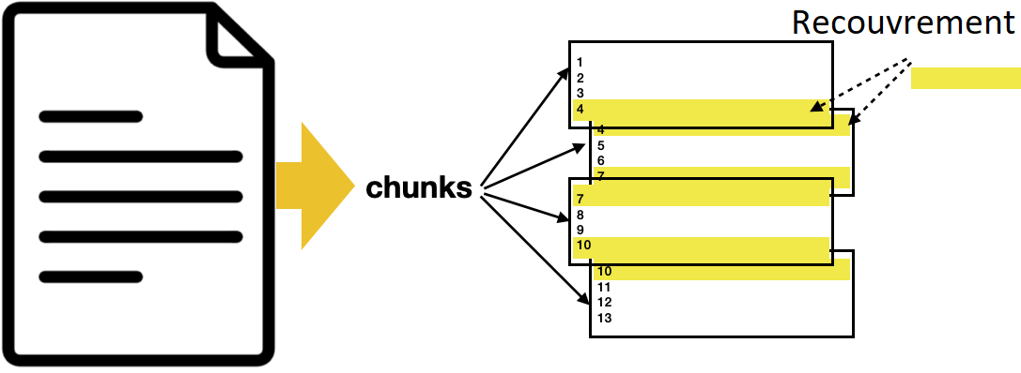
E 4 C17
Chunking des documents
15

Slide 18
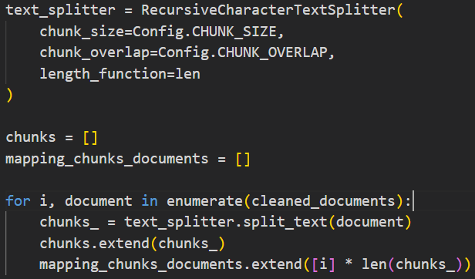

E 4 C17
Chunking des documents
16

Slide 19
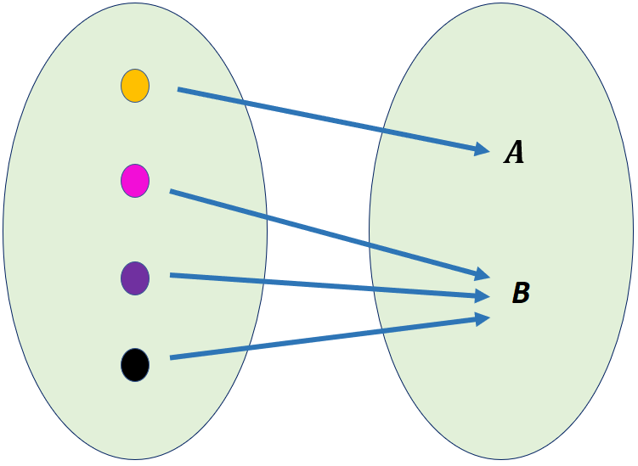
E 4 C17
Chunking des documents
17

Slide 20
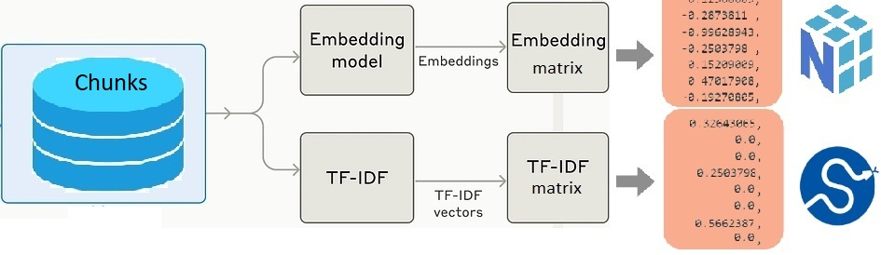
E 4 C17
Vectorisation
18

Slide 21


E 4 C17
Vectorisation
Sauvegarde des items :
Vectorizer TD-IDF
Matrice TF-IDF
Matrice des embeddings
19

Slide 22
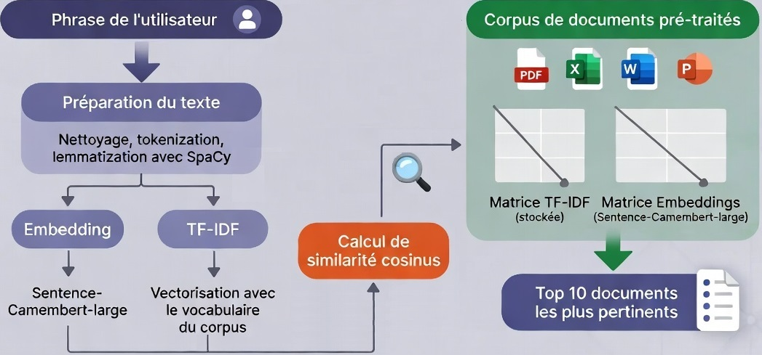
E 4 C17
Processus : Recherche Documentaire
20

Slide 23
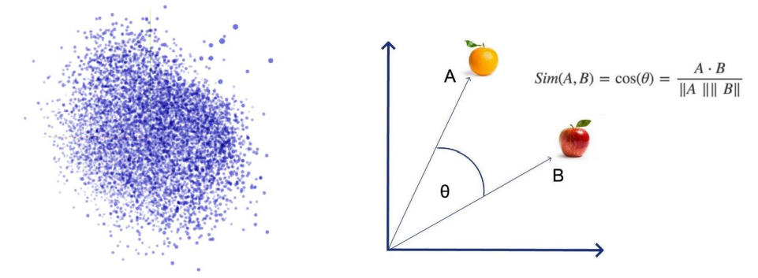
E 4 C17
Similarité cosinus
21

Slide 24
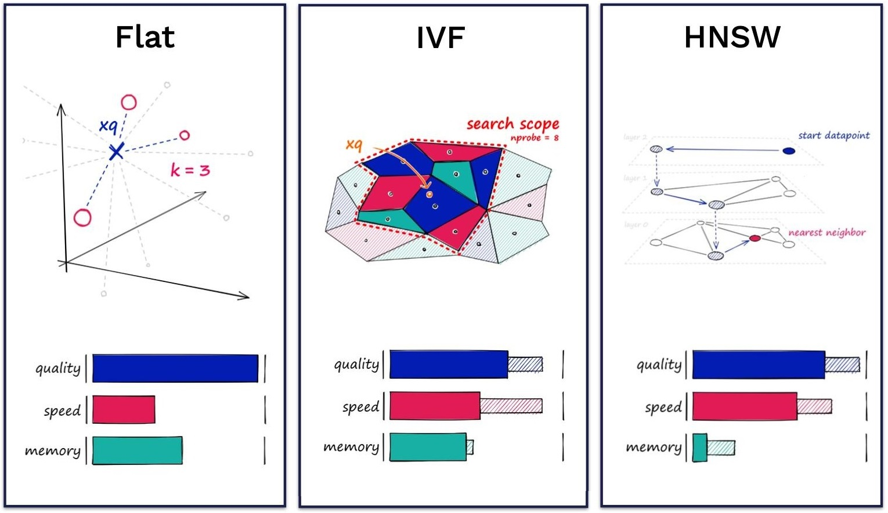
E 4 C17
FAISS
22

Slide 25
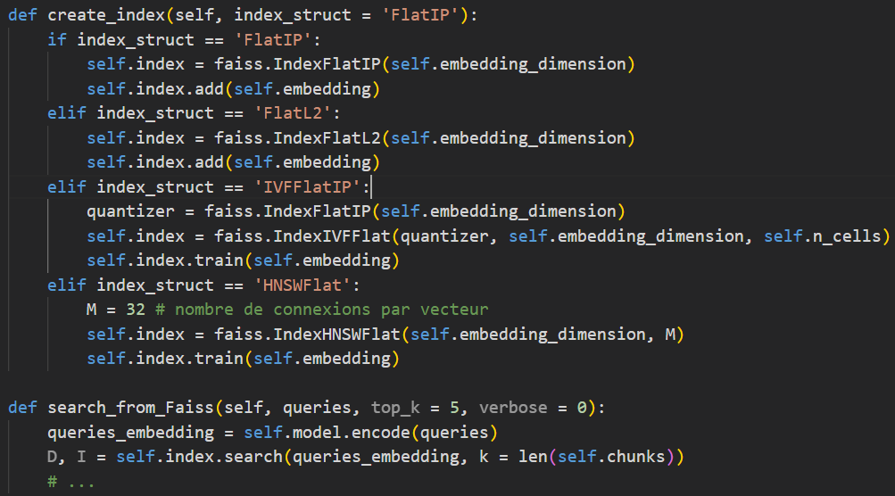
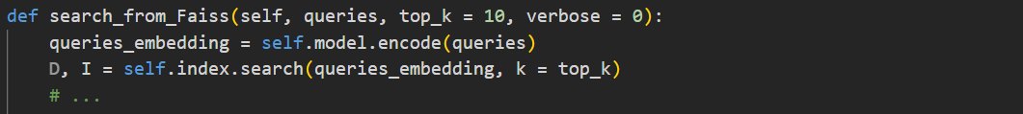
E 4 C17
FAISS
23

Slide 26
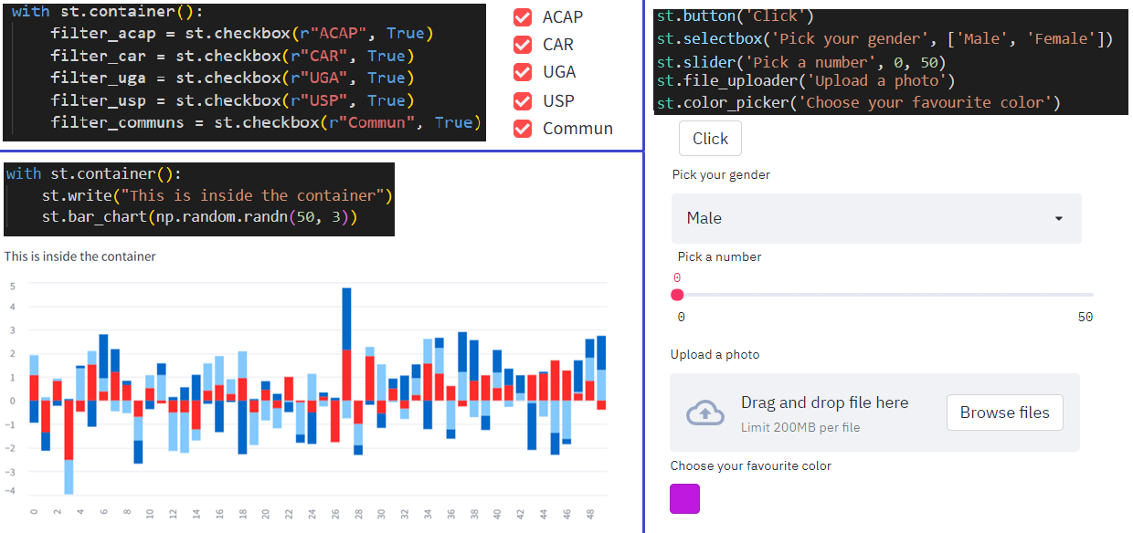
E 4 C17
1ère version du moteur de recherche (application streamlit)
24

Slide 27
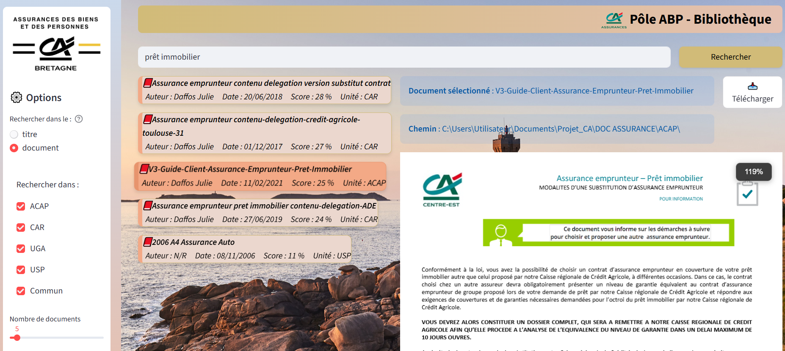
E 4 C17
1ère version du moteur de recherche (application streamlit)
25

Slide 28
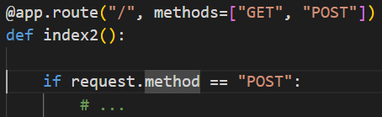
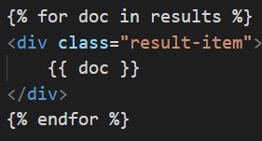
E 4 C17
2nde version du moteur de recherche (application Flask)
Framework Python pour le Développement WEB
Basé sur le « Routage »
Utilise le Templating
26
Notes:
Présentation des grandes thématiques,

Slide 29
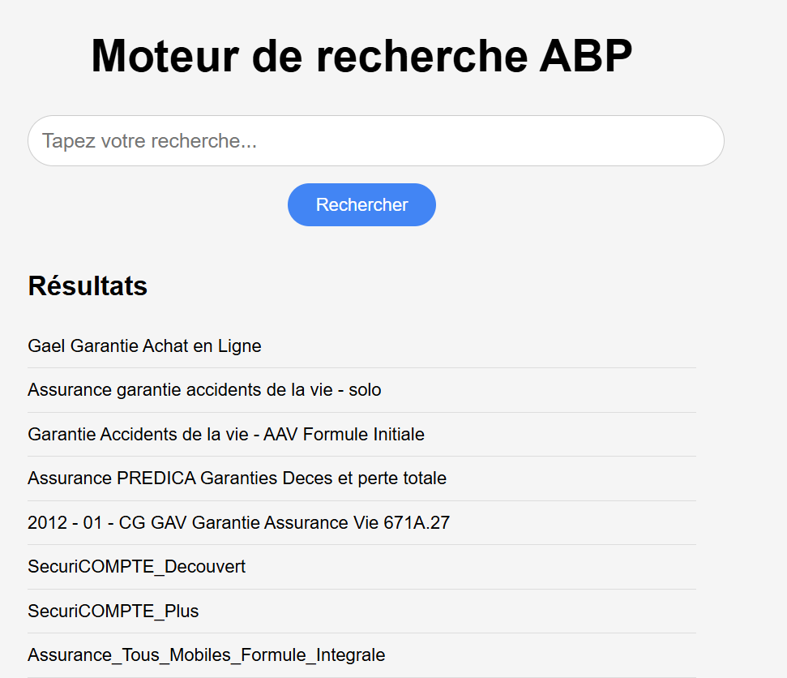
E 4 C17
2nde version du moteur de recherche (application Flask)
27
Notes:
Présentation des grandes thématiques,

Slide 30

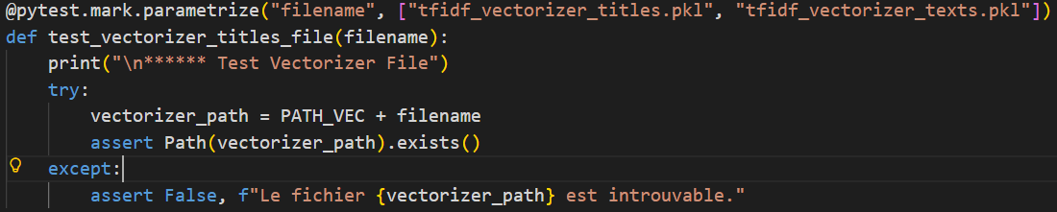
E 4 C18
Tests unitaires
Ecriture de fonctions python,
Basée sur l’assertion « assert »,
Basée sur la découverte automatique (fichiers test_ …, fonctions test_ …)
Test : Vérification de l’existence de fichiers
28
Notes:
Présentation des grandes thématiques,

Slide 31
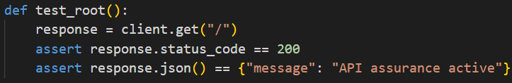
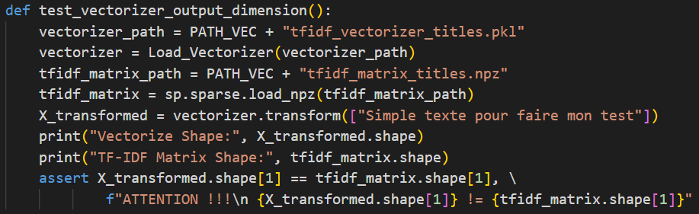
E 4 C18
Tests unitaires
S’assurer que le point de terminaison « racine » de l’API est accessible
Tester la compatibilité entre la dimension du vectorizer et la dimension de la matrice TF-IDF
29
Notes:
Présentation des grandes thématiques,

Slide 32


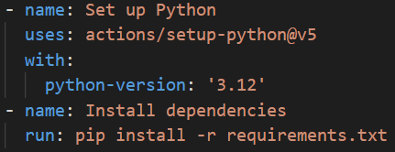

E 4 C18
Automatiser les tests unitaires
Mettre à jour le fichier requirements.txt du projet
Créer un fichier .github/workflows/main.yml avec : Le déclencheur : Les instructions pour recréer l’environnement : L’instructions pour lancer pytest :
30
Notes:
Présentation des grandes thématiques,

Slide 33

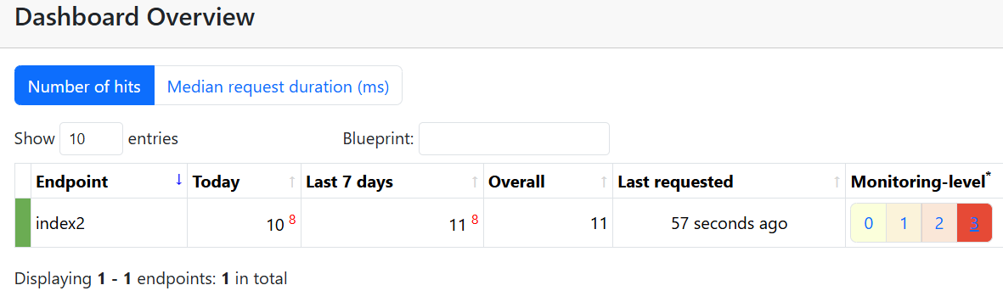
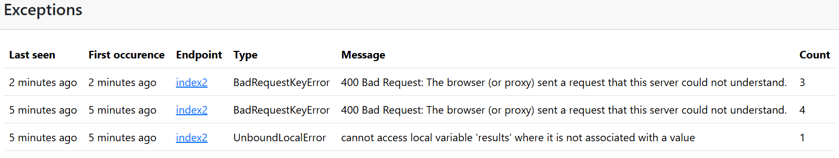
Monitoring de l’application Flask
E 4
31
Notes:
Présentation des grandes thématiques,

Slide 34

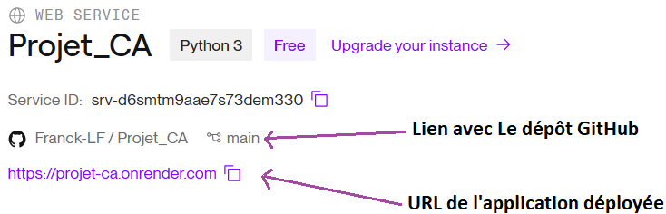
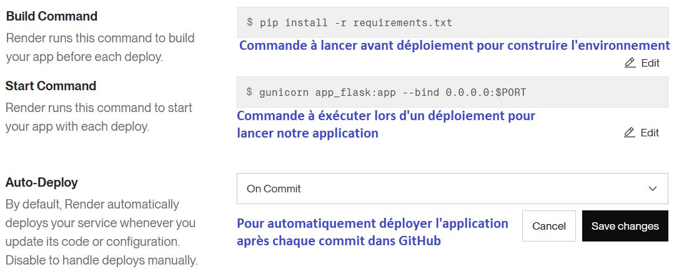
E 4 C19
Processus de livraison continu : déploiement
Configuration d’un Web service sur render
32
Notes:
Présentation des grandes thématiques,

Slide 35
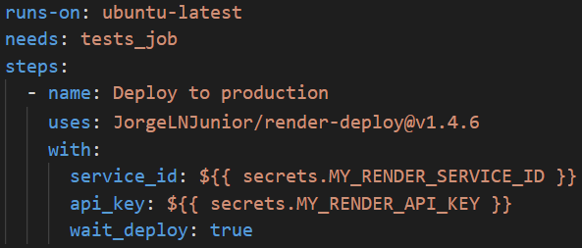
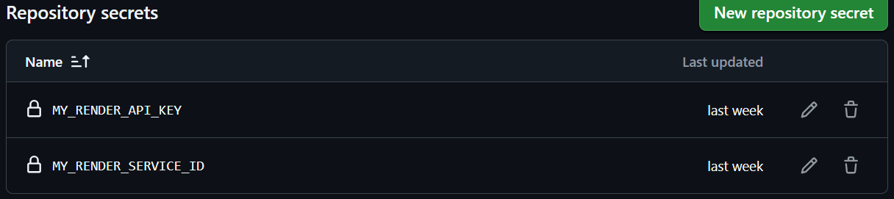
E 4 C19
Processus de livraison continu : déploiement
Instructions dans le fichier main.yml lu par github actions
Ajout dans github des « secrets » render
33
Notes:
Présentation des grandes thématiques,

Slide 36
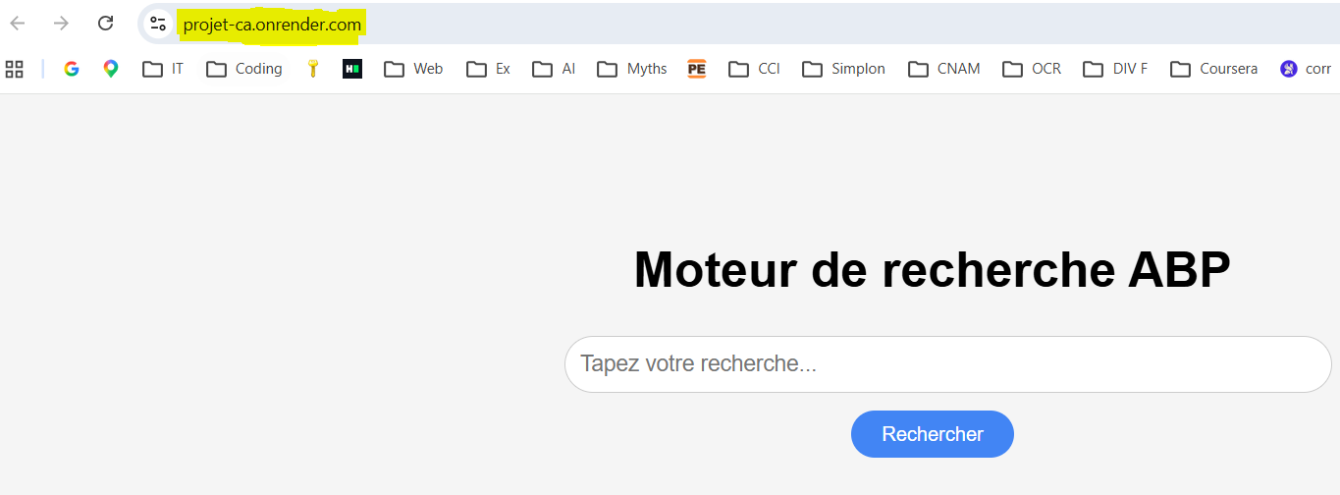
E 4 C19
Processus de livraison continu : Déploiement
Accès à l’application via une URL publique :
34
Notes:
Présentation des grandes thématiques,

Slide 37

Projet personnel : classification documentaire
E 3
Application de classification documentaire « Assurance » VS « Non Assurance »
Collecte des données
Entraînement d’un modèle d’IA
Création d’une API exposant le modèle d’IA
Création d’une API Flask qui requête l’API d’IA
Monitoring du modèle d’IA
Déploiement de l’application
35

Slide 38



Projet personnel : classification documentaire
E 3
Application de classification documentaire « Assurance » VS « Non Assurance »
Collecte des données
Entraînement d’un modèle d’IA
Création d’une API exposant le modèle d’IA
Création d’une API Flask qui requête l’API d’IA
Monitoring du modèle d’IA
36

Slide 39
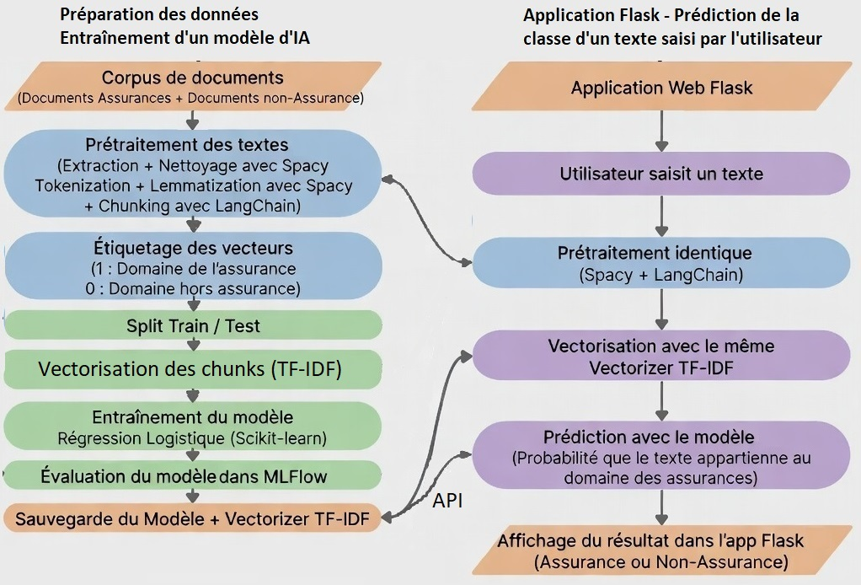
Architecture du projet
E 3
37

Slide 40
Architecture du projet
E 3
38

Slide 41



E 3 C9
Préparation des données
Collecte des documents
Extraction des textes, nettoyage des textes
Tokenization, lemmatization
39

Slide 42
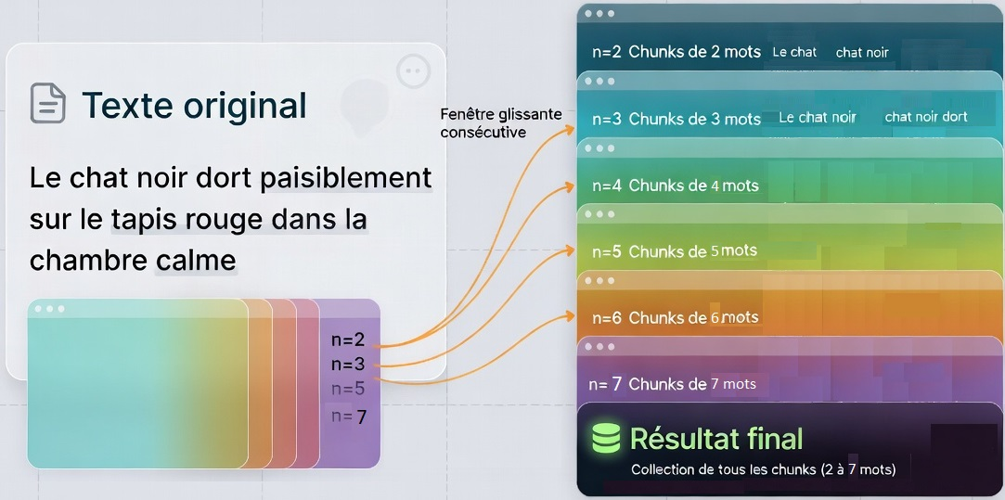
E 3 C9
Préparation des données
Collecte des documents
Extraction des textes, nettoyage des textes
Tokenization, lemmatization
Chunking
40

Slide 43
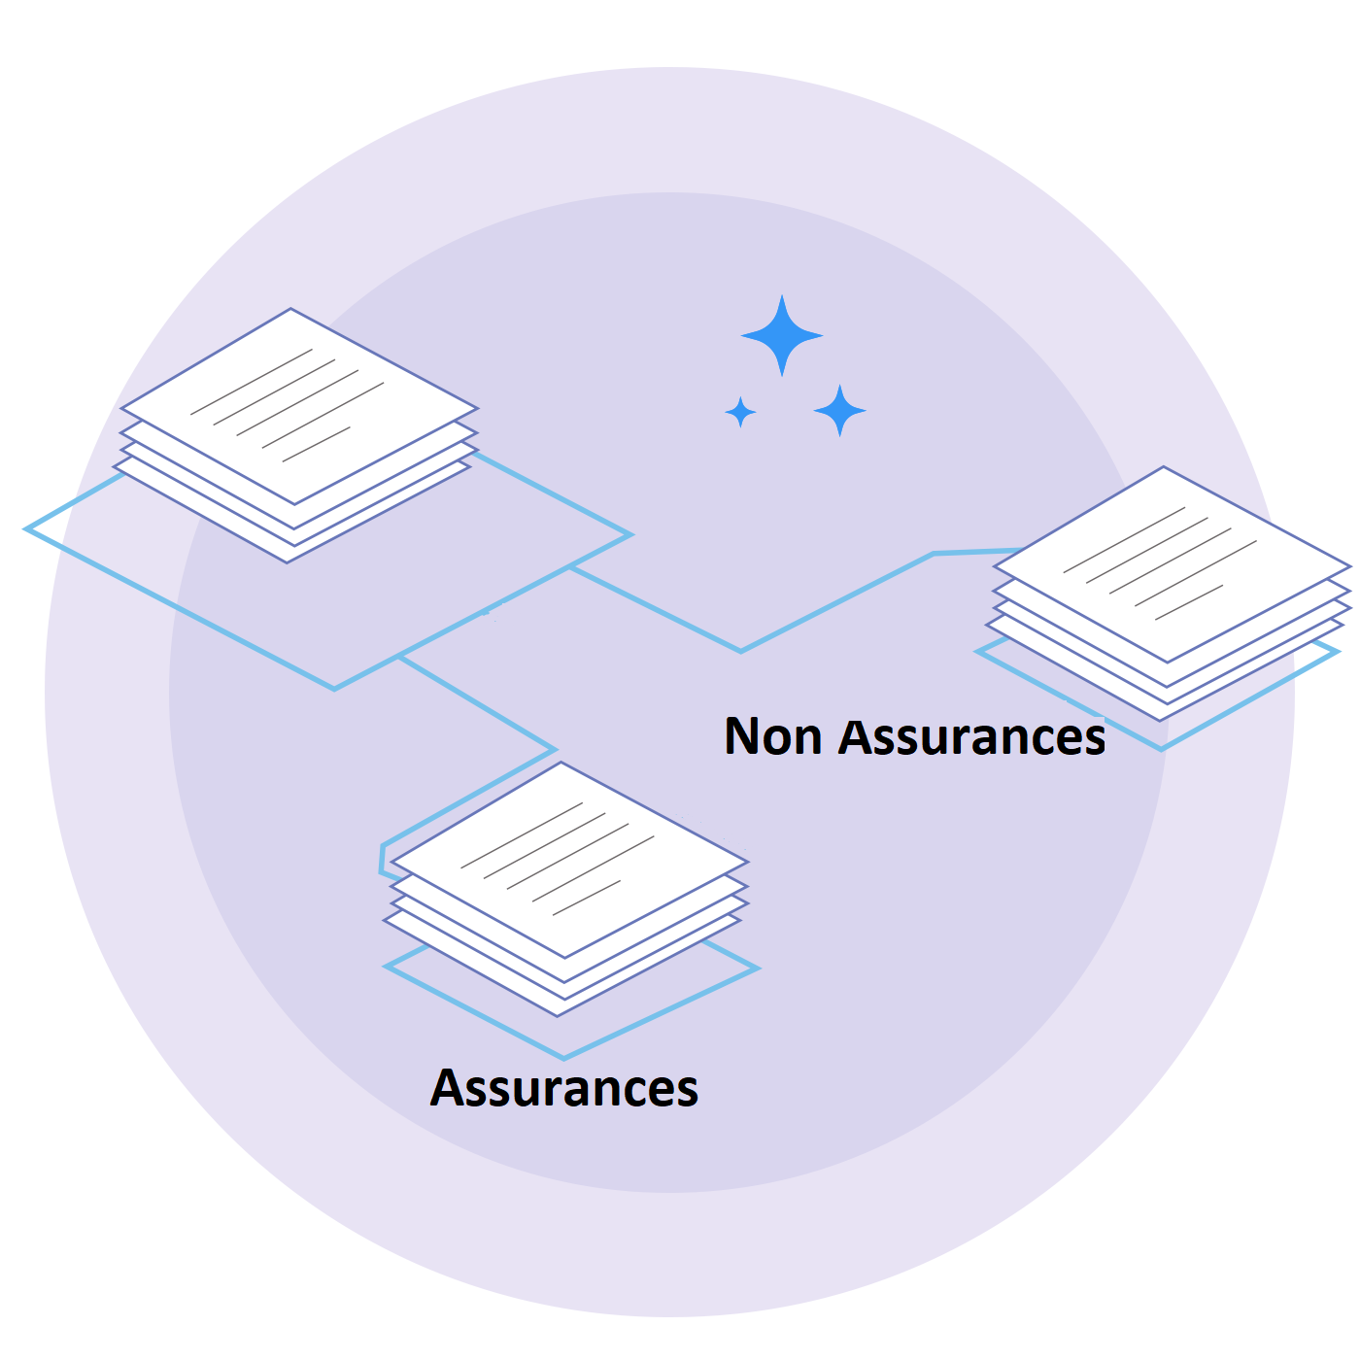
E 3 C9
Préparation des données
Collecte des documents
Extraction des textes, nettoyage des textes
Tokenization, lemmatization
Chunking
Labellisation des chunks
41

Slide 44
E 3 C9
Entraînement d’un modèle : régression logistique
Séparation des données d’entraînement et des données de test
42

Slide 45
E 3 C9
Entraînement d’un modèle : régression logistique
Séparation des données d’entraînement et des données de test
Vectorisation TF-IDF
43

Slide 46

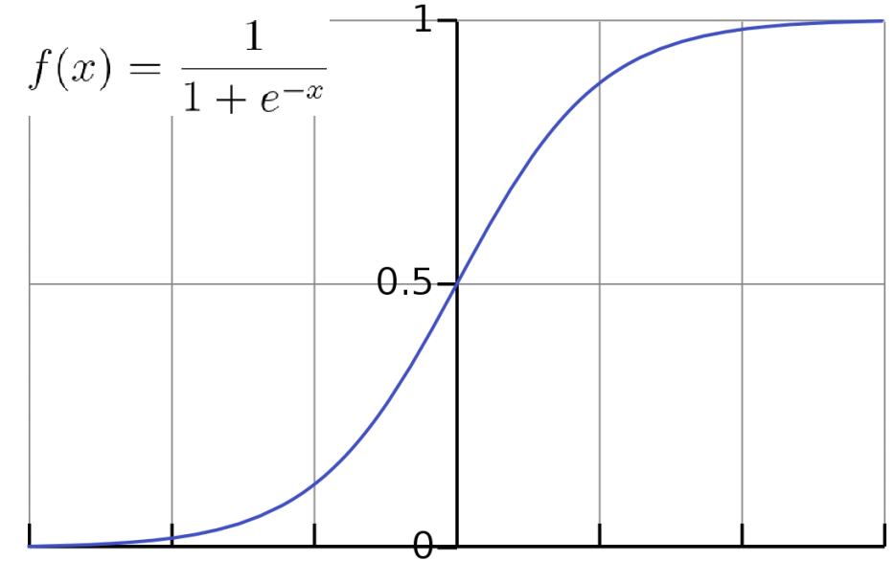

E 3 C9
Entraînement d’un modèle : régression logistique
Séparation des données d’entraînement et des données de test
Vectorisation TF-IDF
Choix du modèle : Régression logistique
Multi-dimension
44

Slide 47


E 3 C9
Entraînement d’un modèle : régression logistique
Séparation des données d’entraînement et des données de test
Vectorisation TF-IDF
Choix du modèle : Régression logistique
Entraînement du modèle :
Minimiser la fonction de perte : Entropie croisée binaire
45

Slide 48
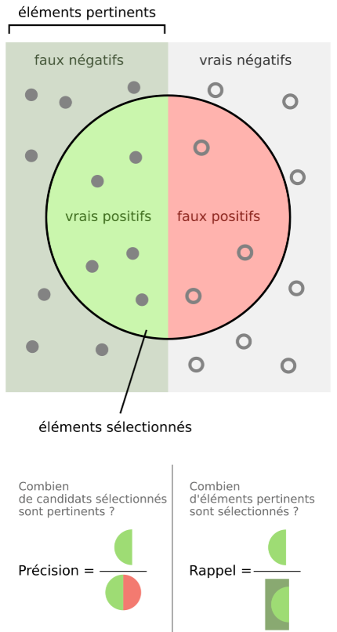

E 3 C11
Evaluation du modèle
Les métriques usuelles d’une tâche de classification
Accuracy :
46

Slide 49


E 3 C11
Evaluation du modèle
Les métriques usuelles d’une tâche de classification
Accuracy :
Précision :
Rappel :
47

Slide 50

E 3 C11
Evaluation du modèle
Les métriques usuelles d’une tâche de classification
Accuracy :
Précision :
Rappel : β-Score :
48

Slide 51

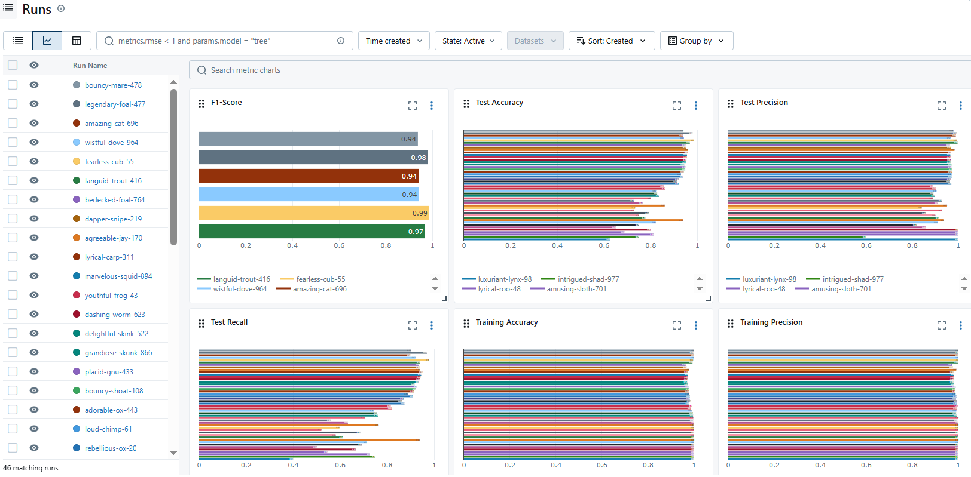
E 3 C11
Evaluation du modèle
49

Slide 52
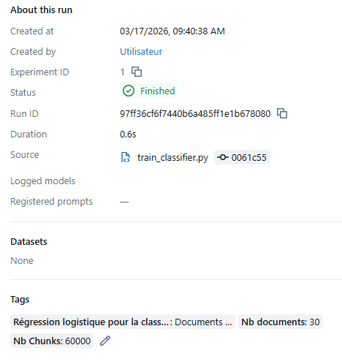
E 3 C11
Evaluation du modèle
50

Slide 53
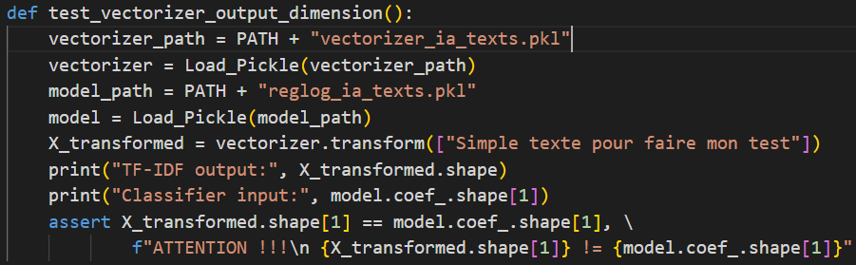
E 3 C12
Tests unitaires
Tester la compatibilité entre la dimension du vectorizer et la dimension du modèle classifieur
51
Notes:
Présentation des grandes thématiques,

Slide 54
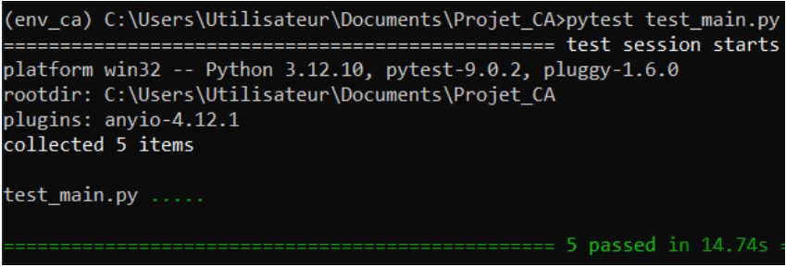
E 3 C12
Tests unitaires
Les tests Pytest peuvent être lancés manuellement
52
Notes:
Présentation des grandes thématiques,

Slide 55
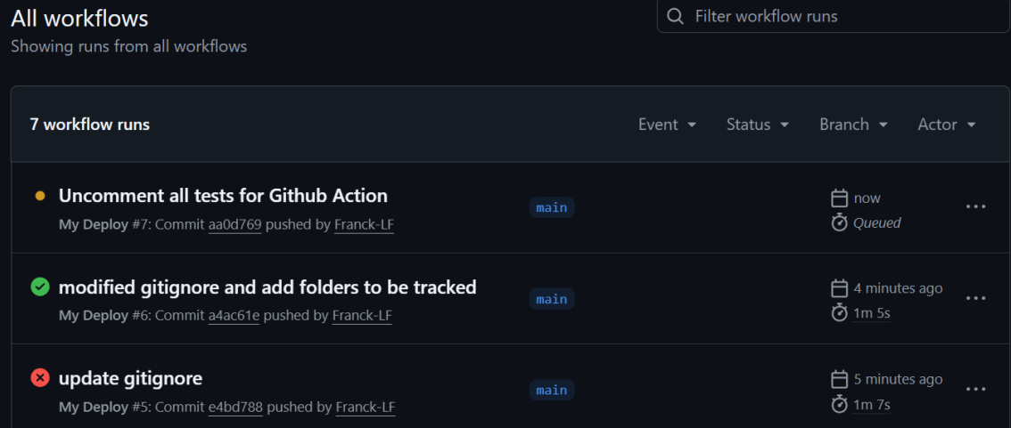
E 3 C12
Tests unitaires
Les tests Pytest peuvent être lancés manuellement
Les tests peuvent être lancés automatiquement lors d’un « git push »
53
Notes:
Présentation des grandes thématiques,

Slide 56
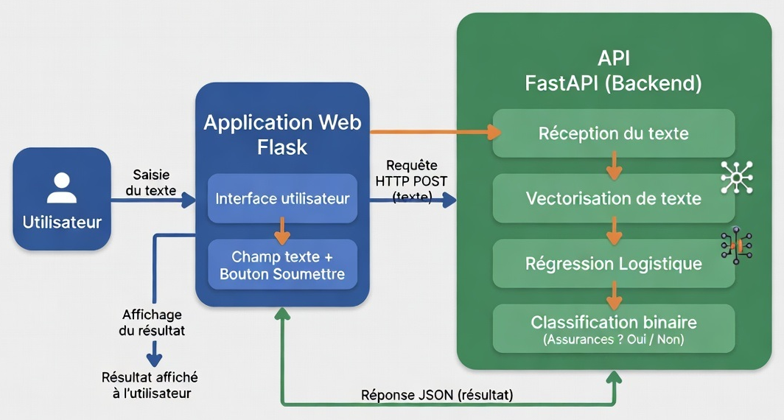
E 3 C9
C10
Architecture de l’API et de l’application
54

Slide 57
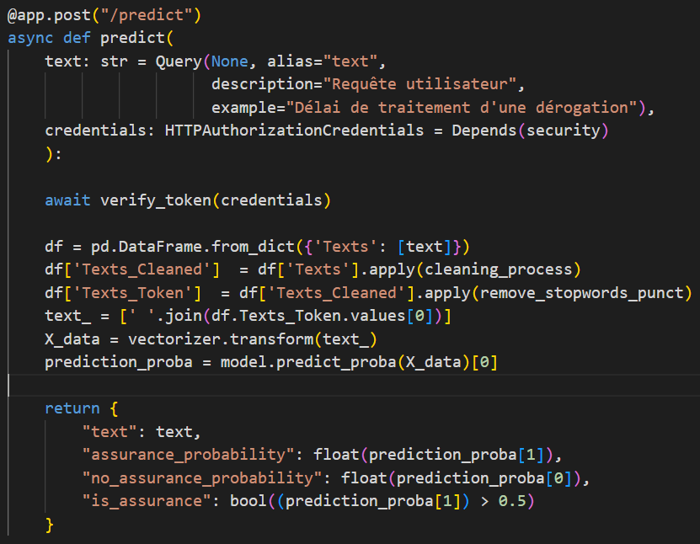
E 3 C9
API exposant notre modèle classifieur
55
Notes:
Présentation des grandes thématiques,

Slide 58
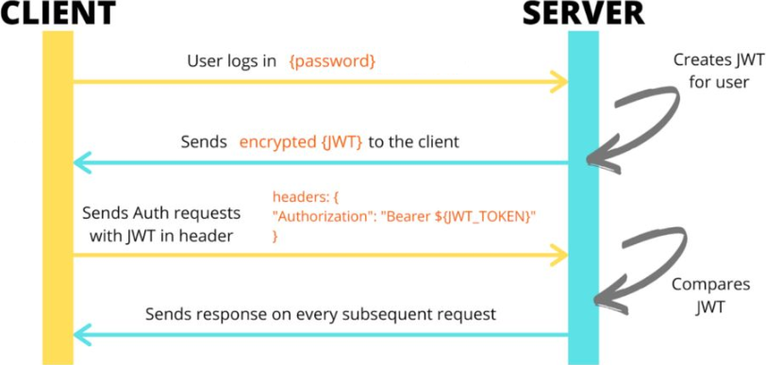
E 3 C9
API exposant notre modèle classifieur
56
Notes:
Présentation des grandes thématiques,

Slide 59
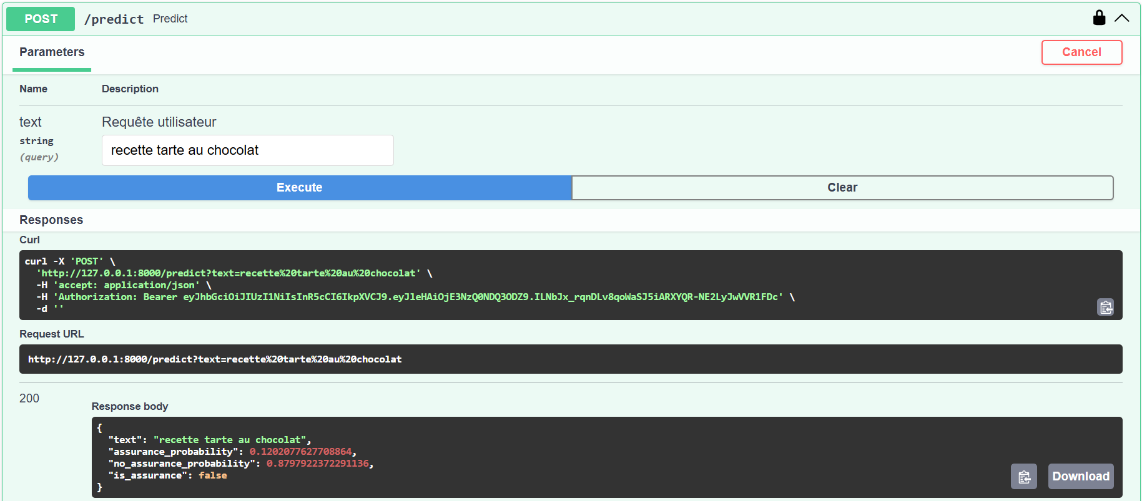
E 3 C9
Exemple d’utilisation de l’API
57

Slide 60


E 3 C10
Application Flask
58

Slide 61

E 3 C13
Chaîne de livraison continue : déploiement
Création d’un web service dans dender
59

Slide 62

E 3 C13
Chaîne de livraison continue : déploiement
Configuration
60

Slide 63

E 3 C13
Chaîne de livraison continue : Déploiement
L’application sera déployée lors du prochain « git push » et accessible via une URL publique
61

Slide 64

Conclusion
62

Slide 65
Veille technologique et documentaire
E 2
Organisation de la veille
63

Slide 66

Veille technologique et documentaire
E 2
Organisation de la veille
Time line des méthodes
64

Slide 67
Veille technologique et documentaire
E 2
Organisation de la veille
Les services d’intelligence artificielle
Evaluation des modèles d’embeddings contextuels
Time line des méthodes
65

Slide 68



E 2 C6
Collecte des informations
…
66

Slide 69




E 2 C6
Collecte des informations
…
67

Slide 70


E 2 C6
Collecte des informations
…
68

Slide 71

E 2 C6
La 1ère ère : encodage discret et fréquentiel : encodage One-Hot
69

Slide 72

E 2 C6
La 1ère ère : encodage discret et fréquentiel : bag-of-words
70

Slide 73

E 2 C6
La 1ère ère : encodage discret et fréquentiel : bag-of-words
71

Slide 74

E 2 C6
La 1ère ère : encodage discret et fréquentiel : TF-IDF
72

Slide 75

E 2 C6
La 2nde ère : plongements lexicaux (word embedding) : Word2Vec
73

Slide 76

E 2 C6
La 2nde ère : plongements lexicaux (word embedding) : Word2Vec
74

Slide 77

E 2 C6
La 2nde ère : Plongements lexicaux (word embedding) : Word2Vec
75

Slide 78

E 2 C6
La 2nde ère : plongements lexicaux (word embedding) : FastText
Amélioration de Word2vec en utilisant des n-grams
76

Slide 79
E 2 C6
La 3ème ère : embedding contextuel : transformers
Architecture encoder – decoder utilisant le phénomène d’attention :
Permet de capturer les relations entre les mots
« Le chat mange la souris parce qu’il a faim » Le mot « il » va donner plus d’attention au mot « chat » qu’au mot « souris ». Modèle GPT : unidirectionnel, entraîné à deviner le mot suivant
Excellent pour générer du texte cohérent
Modèle BERT : bidirectionnel : meilleure capture du contexte Meilleure compréhension du texte
77

Slide 80

E 2 C7 C8
Les services d’intelligence artificielle
Scikit-learn
78

Slide 81

E 2 C7 C8
Les services d’Intelligence Artificielle
Scikit-Learn
Gensim
79

Slide 82

E 2 C7 C8
Les services d’Intelligence Artificielle
Scikit-Learn
Gensim
API Mistral
80

Slide 83



E 2 C7 C8
Les services d’Intelligence Artificielle
Scikit-Learn
Gensim
API Mistral
Hugging Face (15 000 modèles)
81

Slide 84

E 2 C7 C8
Les services d’Intelligence Artificielle
Scikit-Learn
Gensim
API Mistral
Hugging Face (15 000 modèles)
82

Slide 85
E 2 C7 C8
Evaluation des modèles d’embedding
Comment évaluer un modèle d’embedding ?
83

Slide 86

E 2 C7 C8
Evaluation des modèles d’embedding
Comment évaluer un modèle d’embedding ? La plateforme MTEB !
84

Slide 87

E 2 C7 C8
Evaluation des modèles d’embedding
Comment évaluer un modèle d’embedding ? La plateforme MTEB !
Le dataset STSBenchmark (semantic textual similarity benchmark)
85

Slide 88


E 2 C7 C8
Evaluation des modèles d’embedding
Comment évaluer un modèle d’embedding ? La plateforme MTEB !
Le dataset STSBenchmark (semantic textual similarity benchmark)
86

Slide 89

E 2 C7 C8
Evaluation des modèles d’embedding
87

Slide 90

E 2 C7 C8
Evaluation des modèles d’embedding
Métriques d’évaluation : corrélations de Pearson / Spearman
88

Slide 91
E 2 C7 C8
Evaluation des modèles d’embedding
Métriques d’évaluation : corrélations de Pearson / Spearman
Calcul de la similarité cosinus entre chaque paire du dataset,
Classement par similarité croissante
Calcul de Spearman entre le classement du modèle et le classement humain
89

Slide 92
E 2
Conclusion
Pour notre tâche de recherche de similarité sémantique :
Privilégier les modèles d’embeddings contextuels
Privilégiera les modèles de type BERT
Idéalement on évaluera un modèle en faisant une moyenne : rapidité / pertinence
90

Slide 93
Résolution d’un incident technique
E 5
Etude de l’incident
Résolution du Bug
Mise en place de sécurités
MLOps
91

Slide 94

E 5 C21
Etude et résolution de l’incident
Architecture de l’application
92

Slide 95

E 5 C21
Etude et résolution de l’incident
Architecture de l’application
Création de l’environnement
93

Slide 96



E 5 C21
Etude et résolution de l’incident
Reproduction de l’incident
94

Slide 97
E 5 C21
Etude et résolution de l’incident
Reproduction de l’incident
95

Slide 98


E 5 C21
Etude et résolution de l’incident
Correction du bug
96

Slide 99

E 5 C21
Etude et résolution de l’incident
97

Slide 100

E 5 C21
Etude et résolution de l’incident
Correction du bug : Le modèle prédit toujours « meadow »
On étudie l’architecture du modèle :
98

Slide 101


E 5 C21
Etude et résolution de l’incident
Correction du bug : Le modèle prédit toujours « meadow »
On retire la normalisation faite lors du traitement de l’image
99

Slide 102

E 5 C21
Etude et résolution de l’incident
100

Slide 103


E 5 C20
Mise en place de tests unitaires
101

Slide 104


E 5 C20
Mise en place de tests unitaires
102

Slide 105

E 5 C20
Mise en place de tests unitaires
103

Slide 106

E 5 C20
Mise en place d’un système de logging
104

Slide 107

E 5 C20
Mise en place d’un système d’alerting
105

Slide 108


E 5 C20
Monitoring de l’application
106

Slide 109


E 5 C20
Démarche MLOPS
Ajout de boutons radios pour permettre à l’utilisateur d’envoyer un feedback.
107

Slide 110

E 5 C20
Démarche MLOPS
Ajout de boutons radios pour permettre à l’utilisateur d’envoyer un feedback.
Enregistrement du feedback en base de données MongoDB
108

Slide 111

E 5 C20
Démarche MLOPS : boucle de réentrainement
109

Slide 112

E 5 C20
Démarche MLOPS : boucle de réentrainement
110

Slide 113

E 5 C20
Démarche MLOPS : boucle de réentrainement
Lecture des images + feedback dans la base de données MongoDB,
Création d’un dataframe avec les données augmentées,
Traitement des données,
Séparation en données d’entraînement et en données de test,
Entraînement du modèle.
111

Slide 114


Slide 115
ANNEXES

Slide 116

E 3 C14
Entraînement d’un modèle : régression logistique
Séparation des données d’entraînement et des données de test
Choix du modèle : Régression logistique
Apprentissage du modèle
Minimiser la fonction de perte Entropie croisée binaire :
On réitère l’ajustement des poids jusqu’à convergence :
Où est le taux d’apprentissage (learning rate).
99

Slide 117
E 3 C9
Evaluation du modèle
Enregistrement des paramètres, métriques, modèles
Reproductibilité des expériences
Travail Collaboratif – Centralisation : toute l’équipe accède aux résultats
99

Slide 118

E 3 C9
API exposant notre modèle classifieur
99
Notes:
Présentation des grandes thématiques,

Slide 119
E 3 C9
API REST
Style d’architecture basé sur les requêtes HTTP
Chaque requête contient toutes les infos nécessaires, le serveur ne conserve pas de contexte client
Echange en JSON ou XML
99

Slide 120

E 2 C6
La 2nde ère : Plongements lexicaux (Word Embedding) : Glove
1ère étape : Matrice de co-occurrence des paires de mots
Le contexte est global !
99

Slide 121

E 2 C6
La 2nde ère : Plongements lexicaux (Word Embedding) : Glove
2ème étape : Optimisation
Idée : Ce qui donne le sens des mots ce sont les rapports entre les probabilités
99

Slide 122


E 2 C6
La 2nde ère : Plongements lexicaux (Word Embedding) : Glove
2ème étape : Optimisation
On choisit la taille des vecteurs d’embeddings (par exemple 300)
Optimisation pour que :
Minimisation entre les produits scalaires des vecteurs d’embedding et des logarithmes des co-occurrences.
99

